Slide 1


Základní škola a mateřská škola J.A.Komenského
v Novém Strašecí
Komenského nám. 209, 271 01 Nové Strašecí
tel. 311 240 401, 311 240 400, email: zsnovstra@email.cz
AUTOR: Ing. Tereza Kovalská
NÁZEV: VY_32_INOVACE_17_CNS
Ročník: 8. nebo 9. ročník ZŠ
Vzdělávací oblast: Člověk a příroda
Vzdělávací obor: Přírodopis
Tematický okruh: Biologie člověka
TEMA: Nervová soustava
Klíčová slova: mícha, šedá a bílá hmota, přední a zadní kořen míšního nervu, mozkomíšní mok, prodloužená mícha, mozeček, střední mozek, Varolův most, mezimozek, koncový mozek, mozkové pleny
VYTVOŘENO: 2/2013
ČÍSLO PROJEKTU: 1.4 OP VK
ANOTACE: Prezentace pro interaktivní tabuli, typ aktivity – výklad střídaný krátkými motivačními úkoly pro žáky. Žák vyhledává informace, analyzuje je a používá ve správných souvislostech. Předpokládá se spolupráce s učebnicí či jiným zdrojem informací.

Slide 2
Centrální nervová soustava
Mozek a mícha

Slide 3
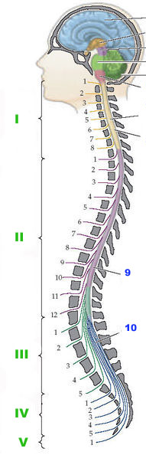
CNS – mozek a mícha

Slide 4
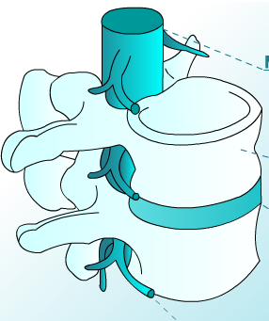
Mícha – uložení v páteřím kanálu
Mícha
Obratel
Meziobratlová
ploténka
Míšní nerv

Slide 5
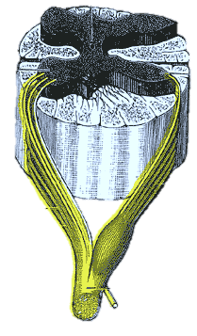
Stavba míchy
Středový kanálek
Šedá hmota
Bílá hmota
Zadní kořen m. nervu
Přední kořen m. nervu
Míšní nerv

Slide 6
Popis míchy
Doplň dle uč. str. 92
Délka
  40-50 cm
Začátek – konec
  Týlní otvor v lebce – 1. (2.) bederní obratel
Horní konec míchy
  Prodloužená mícha (napojení na mozek)

Slide 7
Popis míchy
Doplň dle uč. str. 92
Bílá hmota
  Na obvodu
  Tvořena nervovými vlákny
Šedá hmota
  Tvar H
  Přední a zadní rohy míšní
  Těla nervových buněk
Míšní kanálek
  Vyplněný mokem
  Uprostřed šedé hmoty

Slide 8
Popis míchy
Doplň dle uč. str. 92
Míšní nervy
  31 párů
  Dostředivé nervy – zadním kořenem do míchy
  Odstředivé nervy – předním kořenem z míchy k orgánům

Slide 9
Vyber správná tvrzení o míše
Délka
  20-30 cm, končí v hrudních obratlích
  40-50 cm, končí cca u 1. bederního obratle
Bílá hmota
  Na obvodu
  Uvnitř míchy
  Tvořena nervovými vlákny
  Tvořena těly neuronů

Slide 10
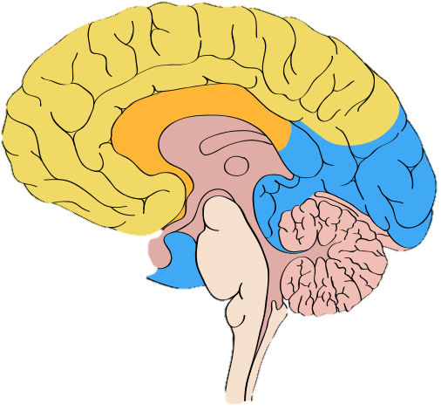
Mozek
Koncový mozek
Mezimozek
Střední mozek
Podvěsek mozkový
Varolův most
Mozeček
Prodloužená mícha

Slide 11
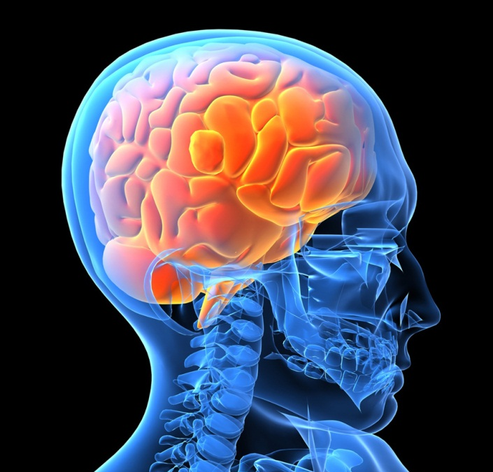
Ochrana mozku
Lebka
Mozkové pleny
  Tvrdá plena
  Měkké pleny
    Pavučnice
    Omozečnice
Mozkomíšní mok
  Okolo mozkových plen a v mozkových komorách

Slide 12
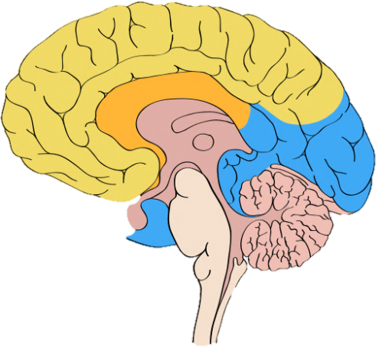
Poznej část mozku
Prodloužená mícha
Varolův most
Navazuje na páteřní míchu
Centrum nepodmíněných reflexů
  Dýchání
  Srdeční činnost
  Kašlání
Propojení mozečku, míchy a ostatních částí mozku
Soubor nervových drah
Vyvinut u vyšších savců
Varolův most
Prodloužená mícha

Slide 13
Poznej část mozku
Mozeček
Střední mozek
Centrum rovnováhy a koordinace pohybů
Silně rýhovaný
Dvě polokoule
Centrum pro zrakové a sluchové vjemy
Nejmenší část mozku
Střední mozek
Mozeček

Slide 14

Poznej část mozku
Mezimozek
Koncový mozek
Koordinace činnosti vnitřních orgánů
Řídí tělesnou teplotu a pohlavní žlázy
Mezi polokoulemi koncového mozku
Největší část mozku
2 hemisféry propojené vazníkem
Šedá kůra mozková
  Vrstvy nervových buněk
  Závity
Mozkové laloky
Mezimozek
Koncový mozek

Slide 15
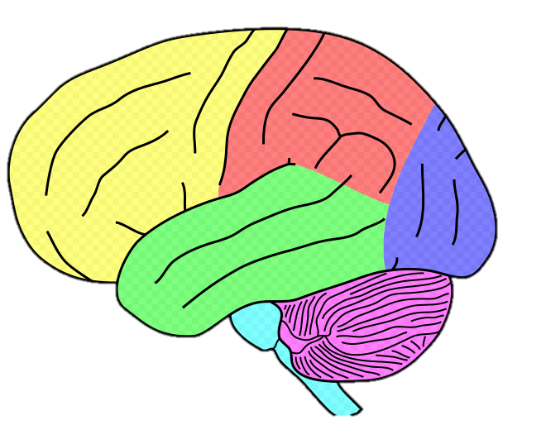
Mozkové laloky koncového mozku
temenní
čelní
týlní
spánkový

Slide 16
Zdroj obrázků a fotografií
File:Центральная нервная система-Central nervous system.jpg. In: Wikipedia: the free encyclopedia [online]. San Francisco (CA): Wikimedia Foundation, 2009-01-31 [cit. 2013-02-23]. Dostupné z: http://commons.wikimedia.org/wiki/File:%D0%A6%D0%B5%D0%BD%D1%82%D1%80%D0%B0%D0%BB%D1%8C%D0%BD%D0%B0%D1%8F_%D0%BD%D0%B5%D1%80%D0%B2%D0%BD%D0%B0%D1%8F_%D1%81%D0%B8%D1%81%D1%82%D0%B5%D0%BC%D0%B0-Central_nervous_system.jpg
File:Moelle Epinière.png. In: Wikipedia: the free encyclopedia [online]. San Francisco (CA): Wikimedia Foundation, 2012-01-05 [cit. 2013-02-23]. Dostupné z: http://commons.wikimedia.org/wiki/File:Moelle_Epini%C3%A8re.png
File:Gray675.png. In: Wikipedia: the free encyclopedia [online]. San Francisco (CA): Wikimedia Foundation, 2012-01-05 [cit. 2007-01-23]. Dostupné z: http://commons.wikimedia.org/wiki/File:Gray675.png
File:Cerebral vascular territories midline.svg. In: Wikipedia: the free encyclopedia [online]. San Francisco (CA): Wikimedia Foundation, 2010-04-09 [cit. 2013-02-25]. Dostupné z: http://commons.wikimedia.org/wiki/File:Cerebral_vascular_territories_midline.svg
www.microsoft.office.com
File:Gehirn, lateral - Lobi + Stammhirn + Cerebellum eng.svg. In: Wikipedia: the free encyclopedia [online]. San Francisco (CA): Wikimedia Foundation, 2007-08-30 [cit. 2013-02-25]. Dostupné z: http://commons.wikimedia.org/wiki/File:Gehirn,_lateral_-_Lobi_%2B_Stammhirn_%2B_Cerebellum_eng.svg?uselang=cs

